Slide 1



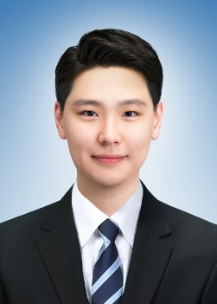

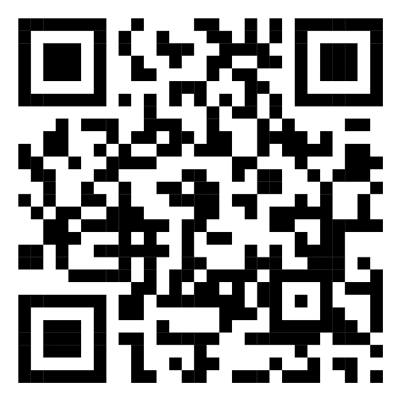
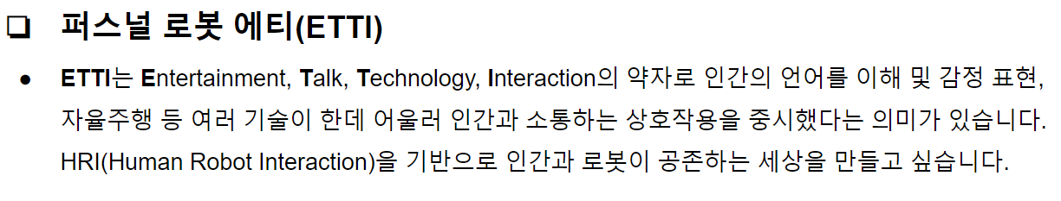
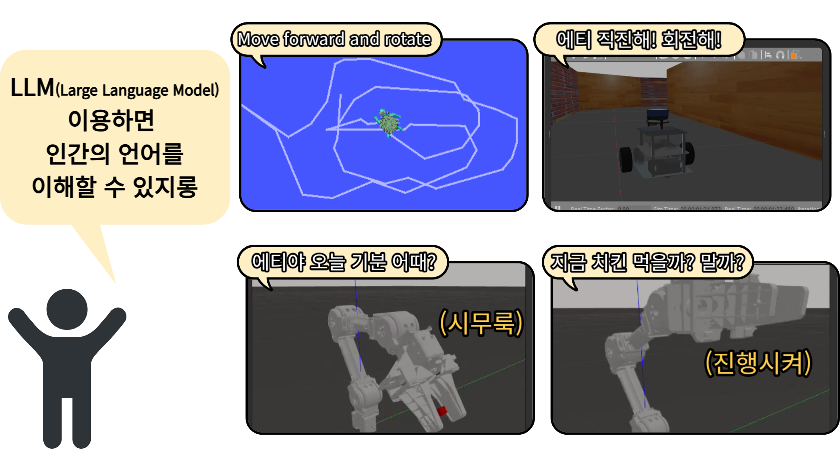
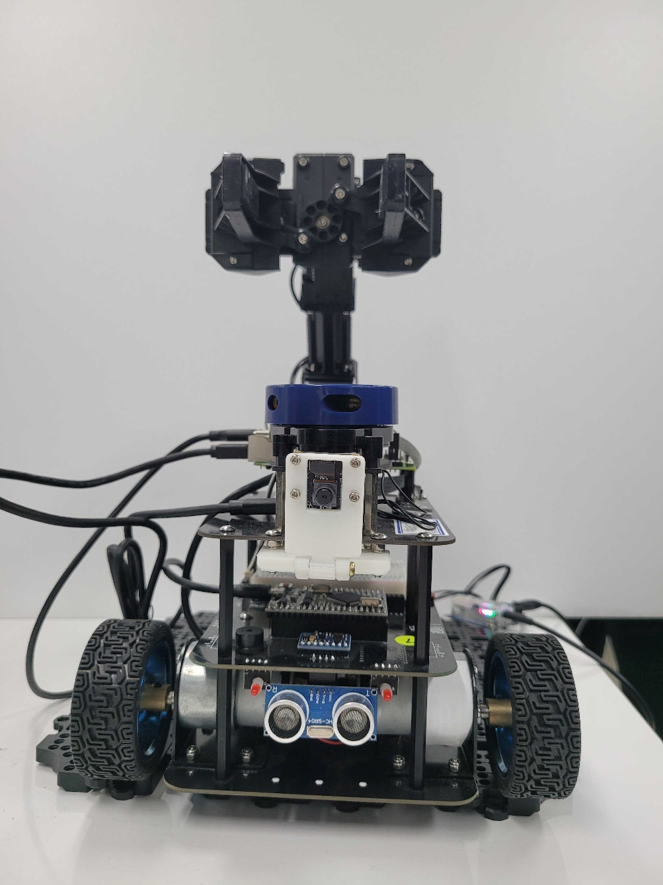
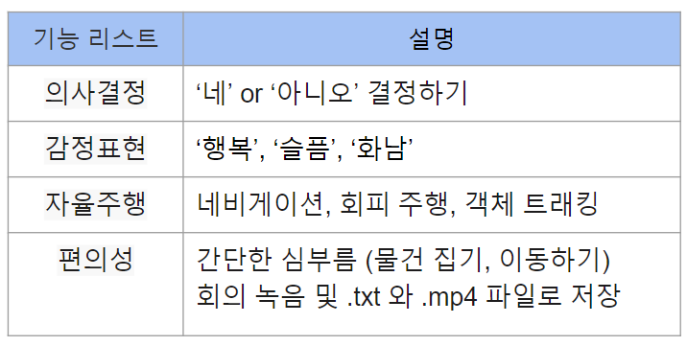
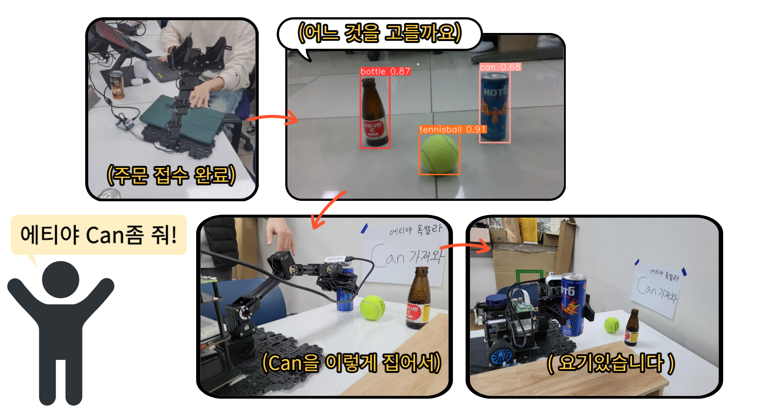
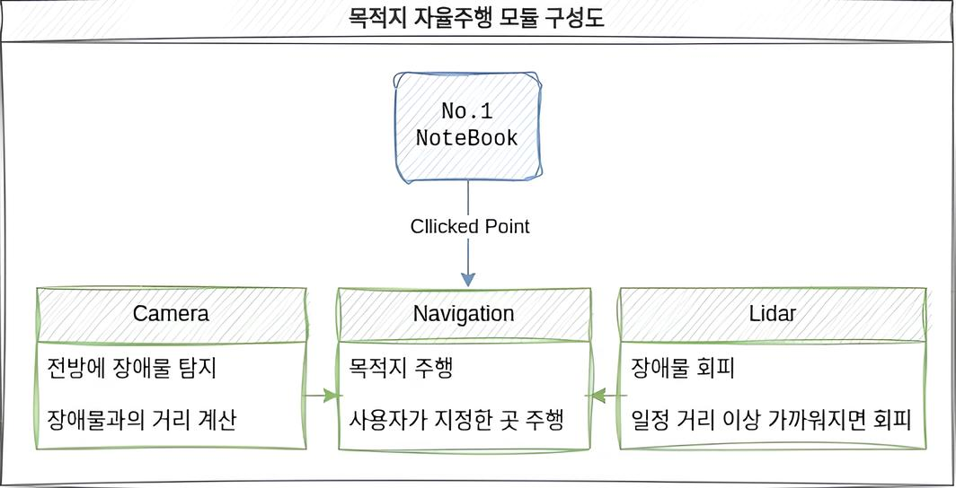
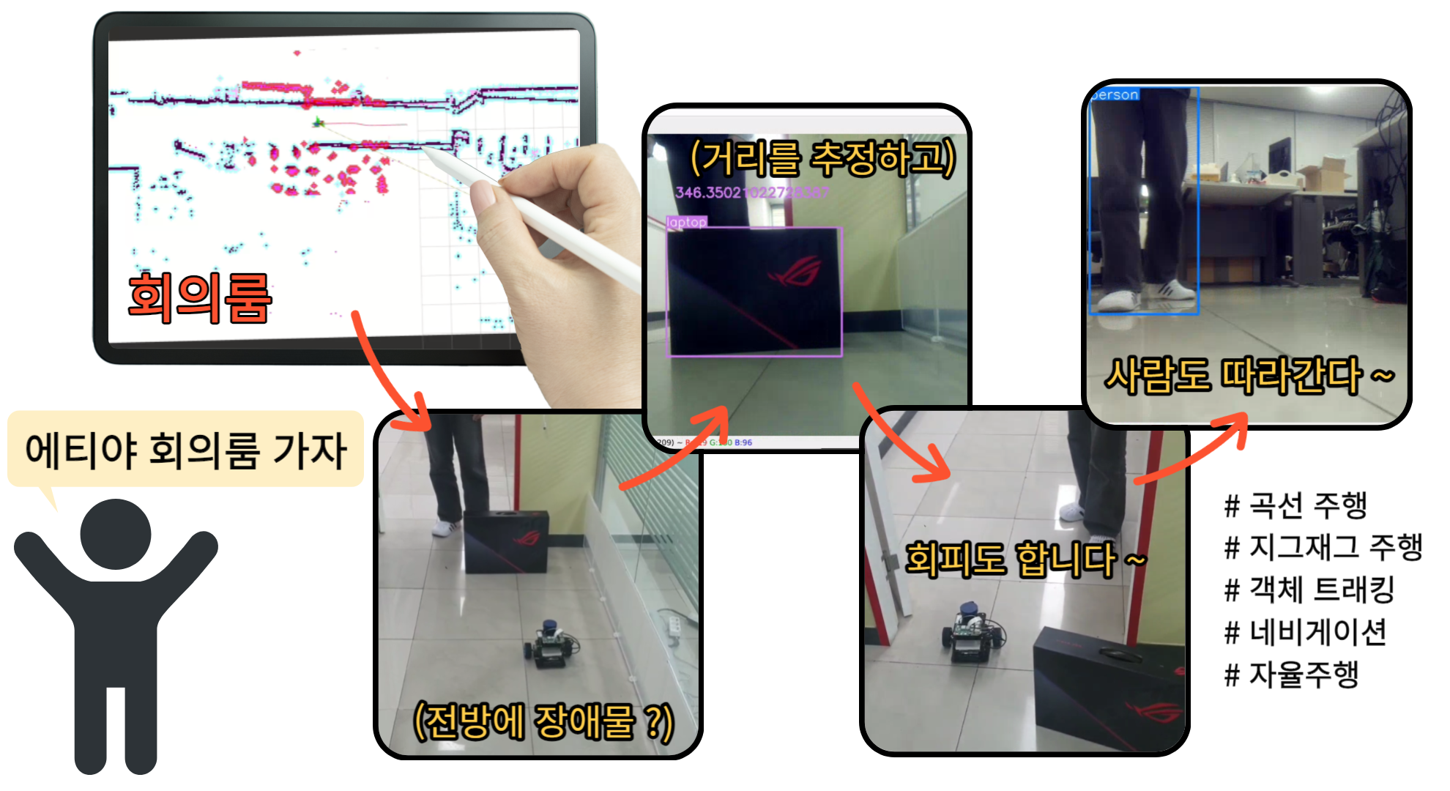
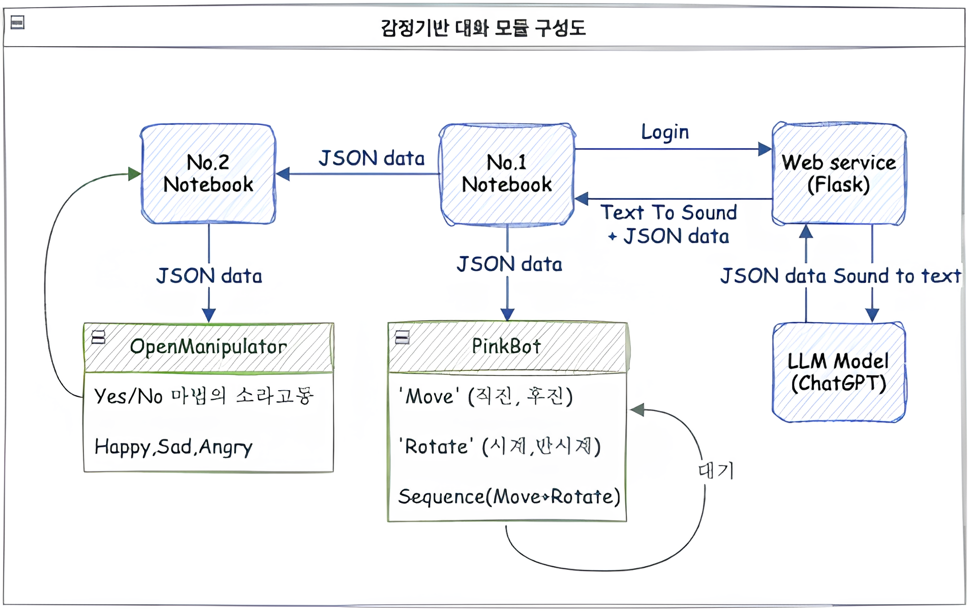
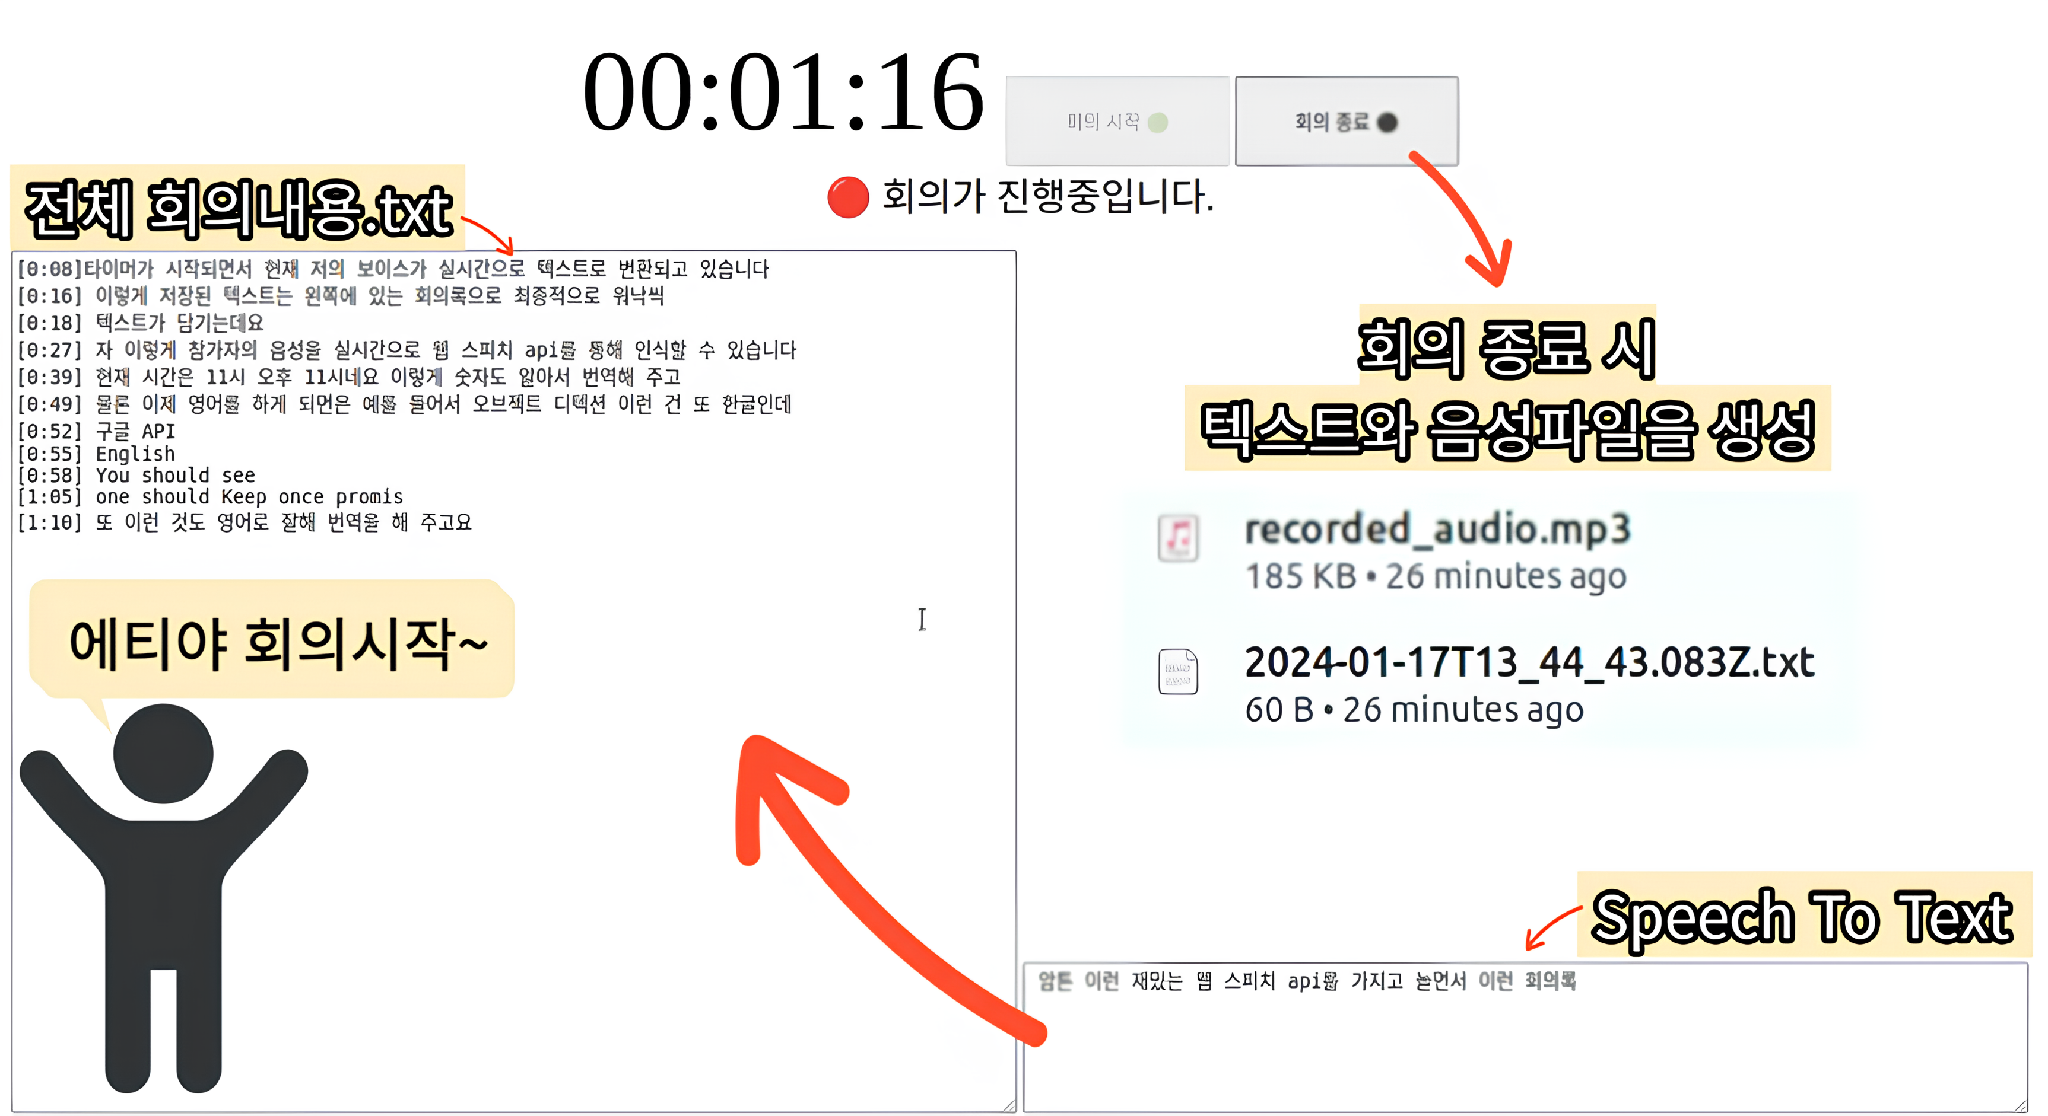
^{ROS2와 인공지능을 활용한 자율주행 로봇과정 3기}
개인서비스용 로봇
에티 ’ETTI’
이 수 민
윤 승 구
한 승 준
홍 석 진
Entertainment Talk Technology Interaction
작품 소개 ETTI
결과
기술 스택
Platform | Ubuntu, ROS (Humble, Noetic)
Language | Python, C++, SQL, JavaScript
Database | MySQL (AWS RDS)
API | OpenAI (LLM), Web Speech API Google Cloud TTS API (Text-to-Speech)
DevOps & Tool | Git (GitHub), Jira, Confluence, Docker
Framework | Flask, YOLOv8
Robot Hardware | Open Manipulator, RealSense d435
개념 설계 및 구현
목적지 자율주행 모듈 구성도
HRI(Human-Robot Interaction)모듈 구성도
대기
(마법의 소라고동)
(직진,후진)
(시계,반시계)
대기
(Move,Rotate)
Notes:
ㅊㅊ

